Slide 1
স্বাগতম

Slide 2
সুশিল চন্দ্র রায় সহকারি শিক্ষক মুরারীপুর সরকারি প্রাথমিক বিদ্যালয় বোচাগঞ্জ, দিনাজপুর। মোবাইলঃ০১৭৩৭৩৬৮৪৮৬
পরিচিতি
শ্রেণীঃতৃতীয়
বিষয়ঃবাংলা
পাঠঃহাটে যাব
পাঠ্যাংশঃহাটে যাব……খুশিটুকু নিও।

Slide 3
শিখন ফল
শোনাঃছড়া শুনে বুঝতে পারবে।
বলাঃপাঠ্যবইয়ের ছড়া শ্রবণ যোগ্য স্বরে আবৃত্তি করতে পারবে।
পড়াঃপ্রমিত উচ্চারণে ছড়া আবৃত্তি করতে পারবে।
লেখাঃপাঠ্যপুস্তকের ছড়া লিখতে পারবে।

Slide 4
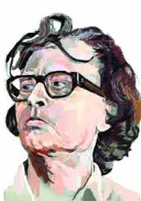
আহসান হাবিব
জন্মঃ২ ফেব্রুয়ারি,১৯১৭
জন্মভূমিঃপিরোজপুর (শঙ্করপাশা গ্রাম)
পেশাঃসাংবাদিকতা
মৃত্যুঃ১০জুলাই,১৯৮৫

Slide 5
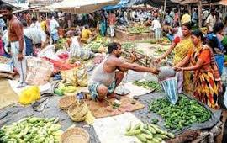
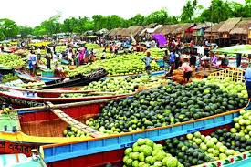
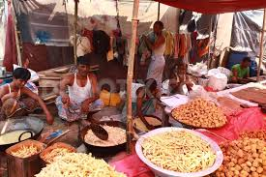
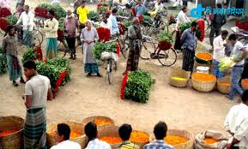
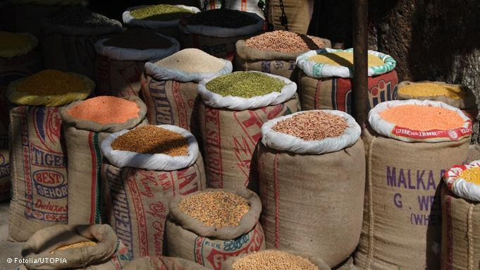
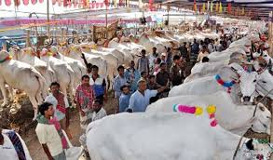
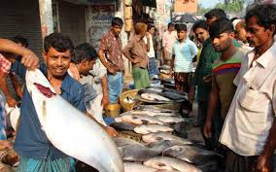
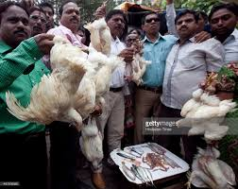
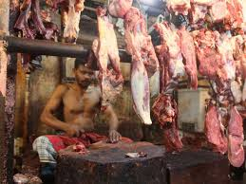
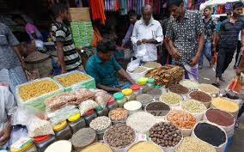
হাটে যাব

Slide 6
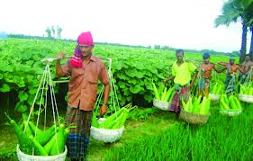
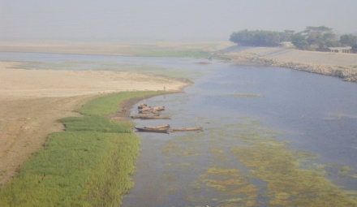
হাটে যাব হাটে যাব
ঘাটে নেই নাও
নিঘাটা নায়ের মাঝি

Slide 7
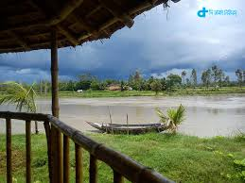
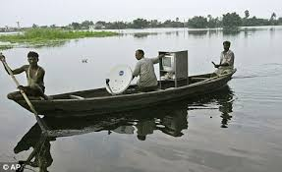
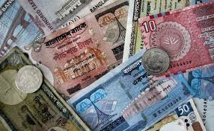
আমায় নিয়ে যাও।
নিয়ে যাব নিয়ে যাব
কত কড়ি দেবে,

Slide 8
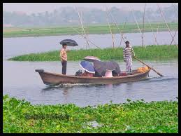
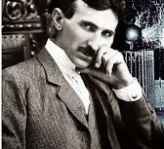
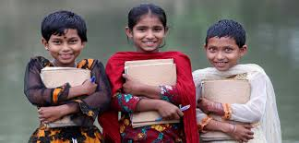
কড়ি নেই কড়া নেই
আর কিবা নেবে?
সোনা মুখে সোনা হাসি

Slide 9
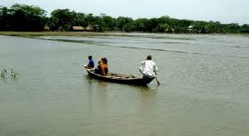
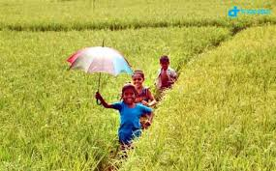
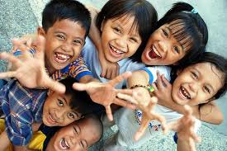
তার কিছু দিও।
হাসিটুকু নিও
আর খুশিটুকু নিও।

Slide 10
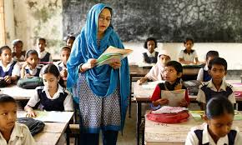
ছড়া
হাটে যাব
আহসান হাবীব
হাটে যাব হাটে যাব
ঘাটে নেই নাও
নিঘাটা নায়ের মাঝি
আমায় নিয়ে যাও।
নিয়ে যাব নিয়ে যাব
কত কড়ি দেবে,
কড়ি নেই কড়া নেই
আর কিবা নেবে?
সোনা মুখে সোনা হাসি
তার কিছু দিও।
হাসিটুকু নিও
আর খুশিটুকু নিও।

Slide 11
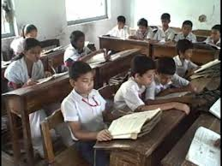
শিক্ষার্থীরা পাঠটি সরবে পড়বে

Slide 12
নতুন শব্দ
=টাকা পয়সা নেই
কড়ি নেই কড়া নেই
নিঘাটা
=যেখানে ঘাট নেই

Slide 13
একক কাজ
সবাই ছড়াটি আবৃত্তি করবে।
হাটে যাব হাটে যাব……খুশিটুকু নিও।

Slide 14
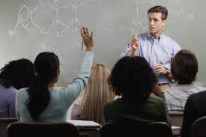
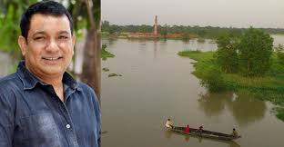
মূল্যায়ন
ছড়াটির কবির নাম কি?
হাটের মধ্যে কি পাওয়া যায় বল?
ছড়াটির লাইন গুলো মিল করে লেখ।
কত কড়ি দেবে,
হাটে যাব হাটে যাব
আর খুশিটুকু নিও।
নিঘাটা নায়ের মাঝি
আর কিবা নেবে?
নিয়ে যাব নিয়ে যাব
কড়ি নেই কড়া নেই
আমায় নিয়ে যাও।
সোনা মুখে সোনা হাসি
তার কিছু দিও।
হাসিটুকু নিও
ঘাটে নেই নাও

Slide 15
ধন্যবাদ

